Slide 1
Cours 6
Objectifs:
S’exprimer poliment
Remplir un formulaire

Slide 2
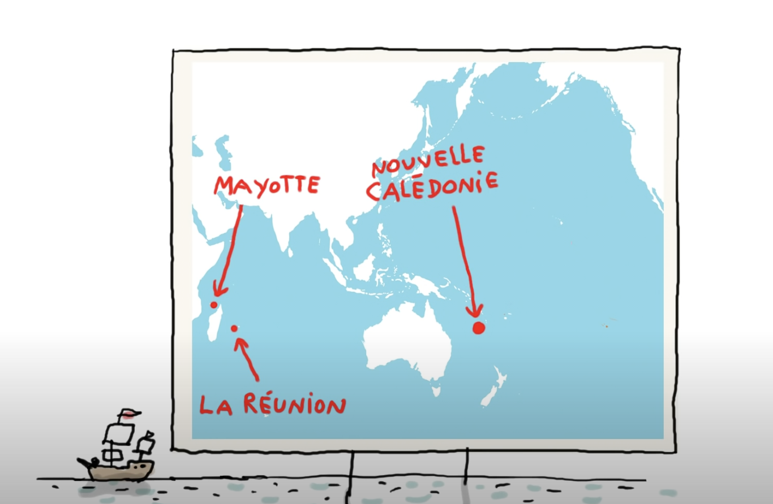
La Francophonie.
https://www.youtube.com/watch?v=8-qre2CXKYk&t=43s

Slide 3
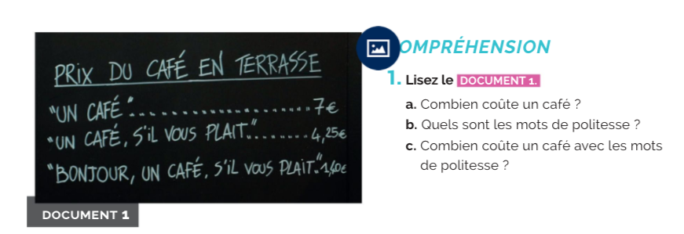
Où sommes-nous? → Nous sommes dans un café
C’est 7 Euros // Un café coûte sept euros (7 €)
Bonjour. S’il vous plaît
Un café avec les mots de politesse coûte 1 Euro 40.
→ Ça coûte 1 Euro 40.

Slide 4


c’est -> ce sont
c’est un acteur 🙎🏻‍♂️
ce sont des acteurs 👨‍👨‍👧‍👦

Slide 5
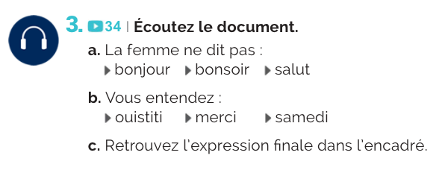
Je vous en prie.

Slide 6
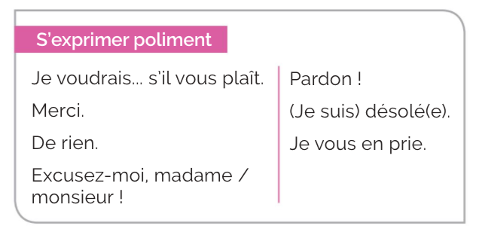

Slide 7
Transcription
Un café !
Bonjour !
Euh, excusez-moi, un café, s’il vous plaît.
…
Et voilà !
Merci.
Je vous en prie.
Par deux ou trois, pratiquez les formules de politesse en demandant quelque chose ( un crayon, une gomme, un livre...) à une personne.

Slide 8
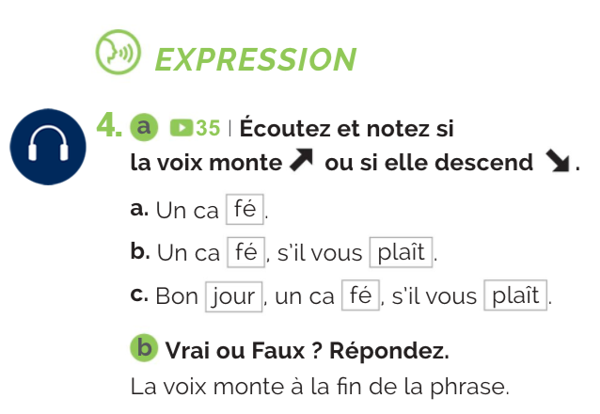

Slide 9
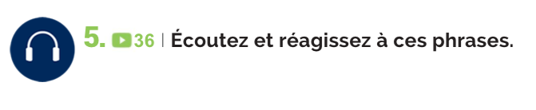
Voilà votre café, madame !
Merci !
Aïe !
Bonjour madame !
Merci !
Je vous en prie / De rien !
Pardon !/ Excusez-moi!
Bonjour …

Slide 10
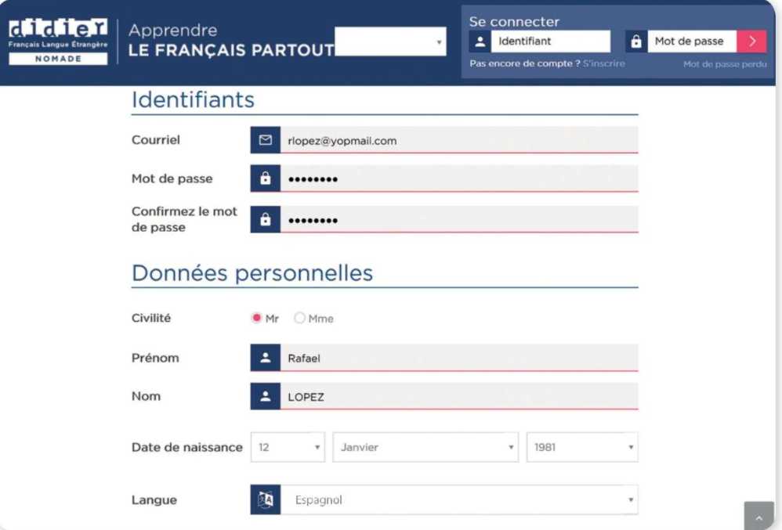

Slide 11
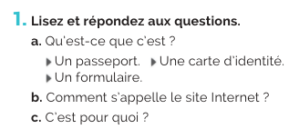
Didier Nomade
Pour apprendre le français.

Slide 12
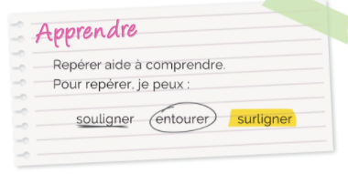

Slide 13
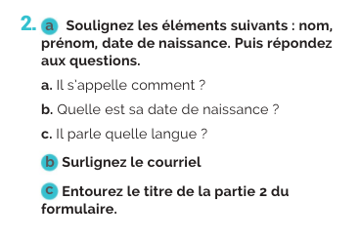



Slide 14

http://www.didierfle.fr/creationmoodle.php?provenance=didiernomade
2) COMPLÉTEZ le “PASSEPORT POUR LE FRANÇAIS”: ICI

Slide 15

LE FORMULAIRE DE DEMANDE DE VISA
Prénom : .................................................................................
Nom: .......................................................................................
3. Nationalité : ............................................................................
4. Âge :.........................................................................................
5. Date de naissance: ................................................................
6. Profession : .............................................................................
7. Adresse : ................................................................................
8. Courriel : ................................................................................
9. Numéro de téléphone : .......................................................
10. Langues : ..............................................................................
Vous vous appelez comment ?
Vous avez quel âge ?
Quelle est votre profession ?
Quel est votre numéro de téléphone ?
Vous parlez quelles langues ?
Quel est votre courriel?
Vous habitez où ?
Quelle est votre date de naissance ?
Quel est votre nom de famille ?
Quelle est votre nationalité ?
A
I
J
B
H
C
G
F
D
E
2 par 2

Slide 16
Les mois de l’année
1
janvier
2
février
3
mars
4
avril
5
mai
6
juin
7
juillet
8
août
9
septembre
10
octobre
11
novembre
12
décembre
Quelle est votre date d’anniversaire ? → Mon anniversaire, c’est le 3 septembre. / C’est le 1er mai.
Vous êtes né(e) en quel mois ? → Je suis né(e) en juillet.
Attention : les mois s’écrivent sans majuscule en français.

Slide 17
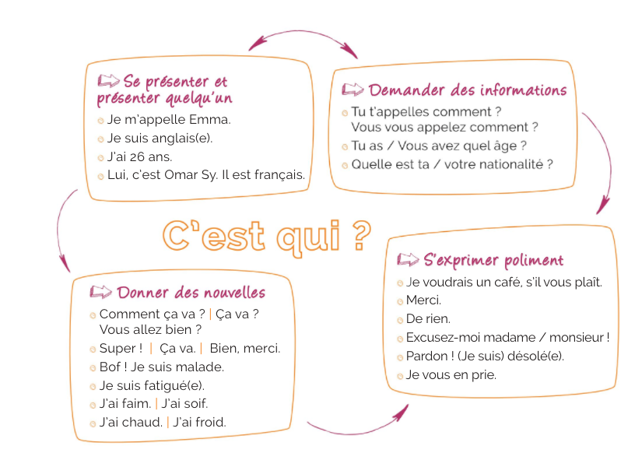

Slide 18
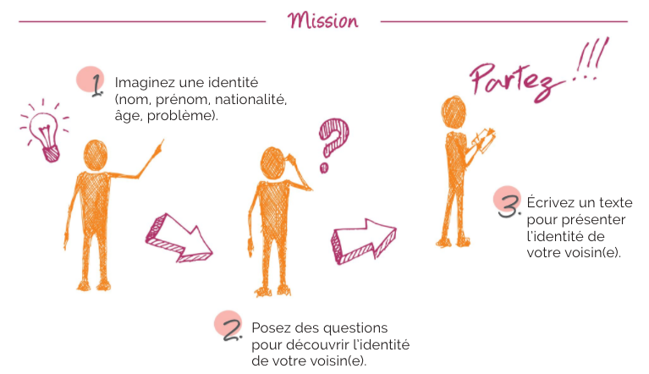

Slide 19


Billet de Sortie : Cours 6
Vérifiez vos acquis avant de quitter la classe !
1. S'exprimer poliment
2. Remplir un formulaire & Grammaire
Traduisez ou complétez ces phrases clés :
a) « Un café, __________. »
b) Comment dit-on poliment « De rien » ?
→ Je vous __ ___ .
c) Quel est le prix d'un café avec politesse ?
→ Ça coûte ____ .
Transformez au pluriel (C'est → Ce sont) :
a) C'est un acteur.
→ ____________________
b) C'est un serveur.
→ ____________________
c) Quel document sert à s'inscrire ou donner ses informations ?
→ Un f_ _ _ _ _ _ _ _ e

